Slide 1
Mã hóa mật khẩu với Bcrypt

Slide 2
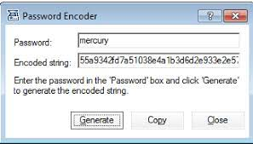
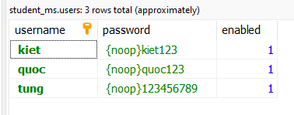

Vì sao phải mã hóa mật khẩu

Slide 3
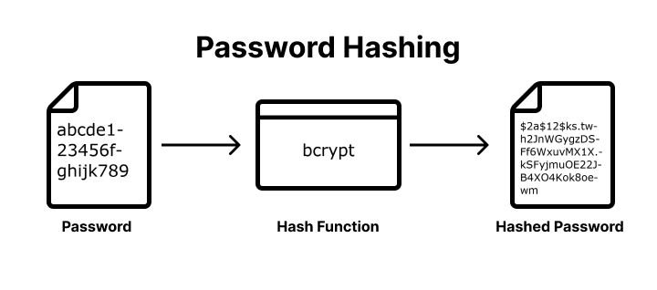
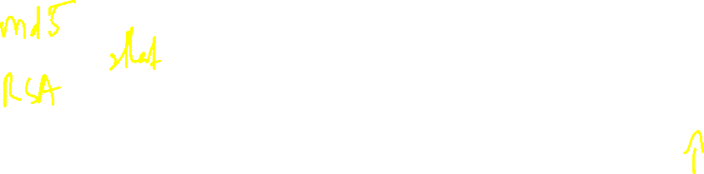
BCrypt
BCrypt là một thuật toán mã hóa mật khẩu được sử dụng rộng rãi để bảo vệ mật khẩu trong các hệ thống và ứng dụng.
Được giới thiệu bởi Niels Provos và David Mazières vào năm 1999, BCrypt đã trở thành một trong những phương pháp mã hóa mật khẩu phổ biến nhất.

Slide 4
Một số đặc điểm quan trọng của BCrypt bao gồm:
Kéo dãn mật khẩu: BCrypt cho phép bạn chỉ định số vòng lặp, thường được gọi là "cost factor" (yếu tố chi phí), để quyết định số lần lặp lại hàm băm. Điều này giúp bạn điều chỉnh độ phức tạp của quá trình mã hóa mật khẩu và tăng cường bảo mật.

Slide 5
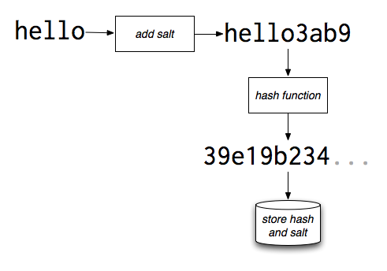

Một số đặc điểm quan trọng của BCrypt bao gồm:
Salt (muối): BCrypt sử dụng salt (một chuỗi ngẫu nhiên) kết hợp với mật khẩu trước khi tiến hành mã hóa. Việc này giúp ngăn chặn tấn công bằng bảng màu (rainbow table), một phương pháp tấn công băm ngược thông qua việc so sánh các giá trị băm đã biết trước với các giá trị băm trong cơ sở dữ liệu.

Slide 6
Một số đặc điểm quan trọng của BCrypt bao gồm:
Chuỗi kết quả mã hóa lưu trữ: BCrypt tự động kết hợp salt vào chuỗi mã hóa mật khẩu kết quả, giúp tiết kiệm không gian lưu trữ và hỗ trợ việc lưu trữ mật khẩu mã hóa trong cơ sở dữ liệu.

Slide 7
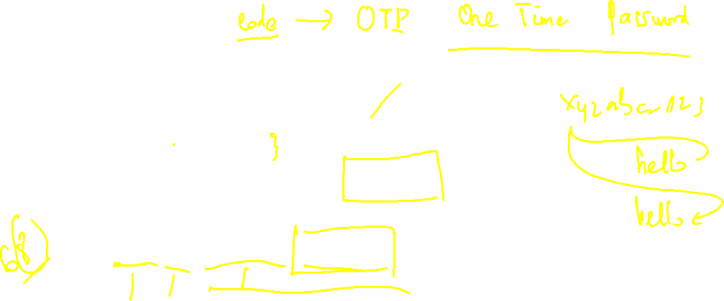
Ví dụ
Plain text: mypassword
Salt: abcd1234
Giả sử kết quả mã hóa: xyz7890
Kết quả mã hóa lưu trữ sẽ có dạng như sau: $2a$12$abcd1234xyz7890
"$2a$": Đây là một định dạng tiền tố của BCrypt, giúp phân biệt thuật toán mã hóa mật khẩu.
"12$": Đây là cost factor (yếu tố chi phí) của BCrypt, nó xác định số vòng lặp được sử dụng trong quá trình kéo dãn mật khẩu. Trong ví dụ này, cost factor là 12, nghĩa là quá trình mã hóa sẽ được thực hiện 2^12 lần.
"abcd1234": Đây là salt, chuỗi ngẫu nhiên được thêm vào trước mật khẩu để gia tăng tính ngẫu nhiên và độ phức tạp của mật khẩu mã hóa.
"xyz7890": Đây là phần mã hóa của mật khẩu "mypassword" sau khi được kết hợp với salt và thực hiện quá trình mã hóa.

Slide 8
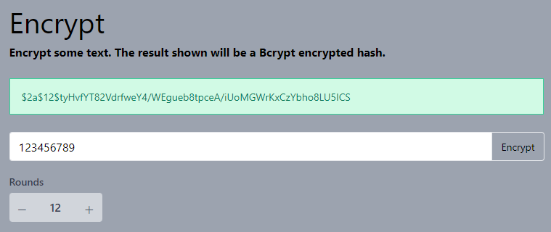
https://bcrypt-generator.com/

Slide 9
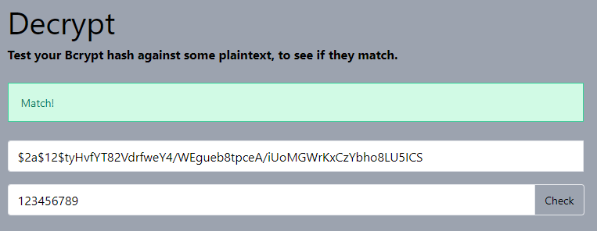

Slide 10
Bcrypt trong Spting Security
{bcrypt}password
Length >= 68

Slide 11
Thực hành
Thay đổi lại mật khẩu sang dạng BCrypt

